Slide 1
Fluff Dána
Ceisteanna & Freagraí

Slide 2
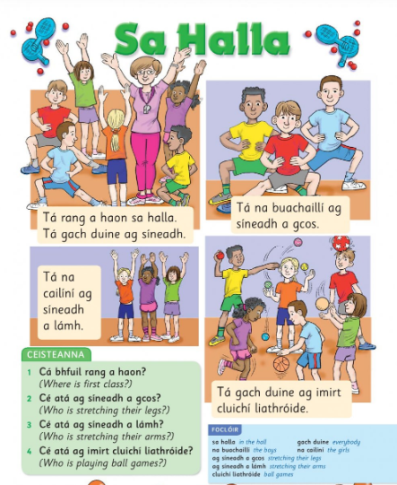
Sa Halla
Ceisteanna & Freagraí

Slide 3
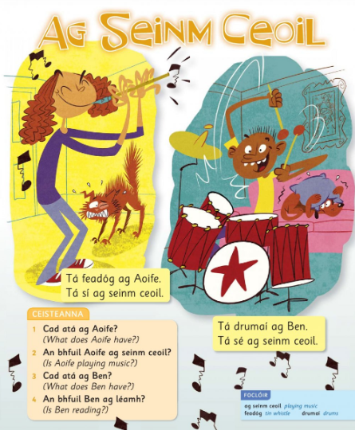
Ag Seinm Ceoil
Ceisteanna & Freagraí

Slide 4
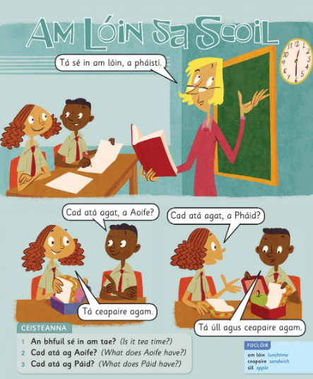
Am Lóin sa Scoil
Ceisteanna & Freagraí

